Slide 1

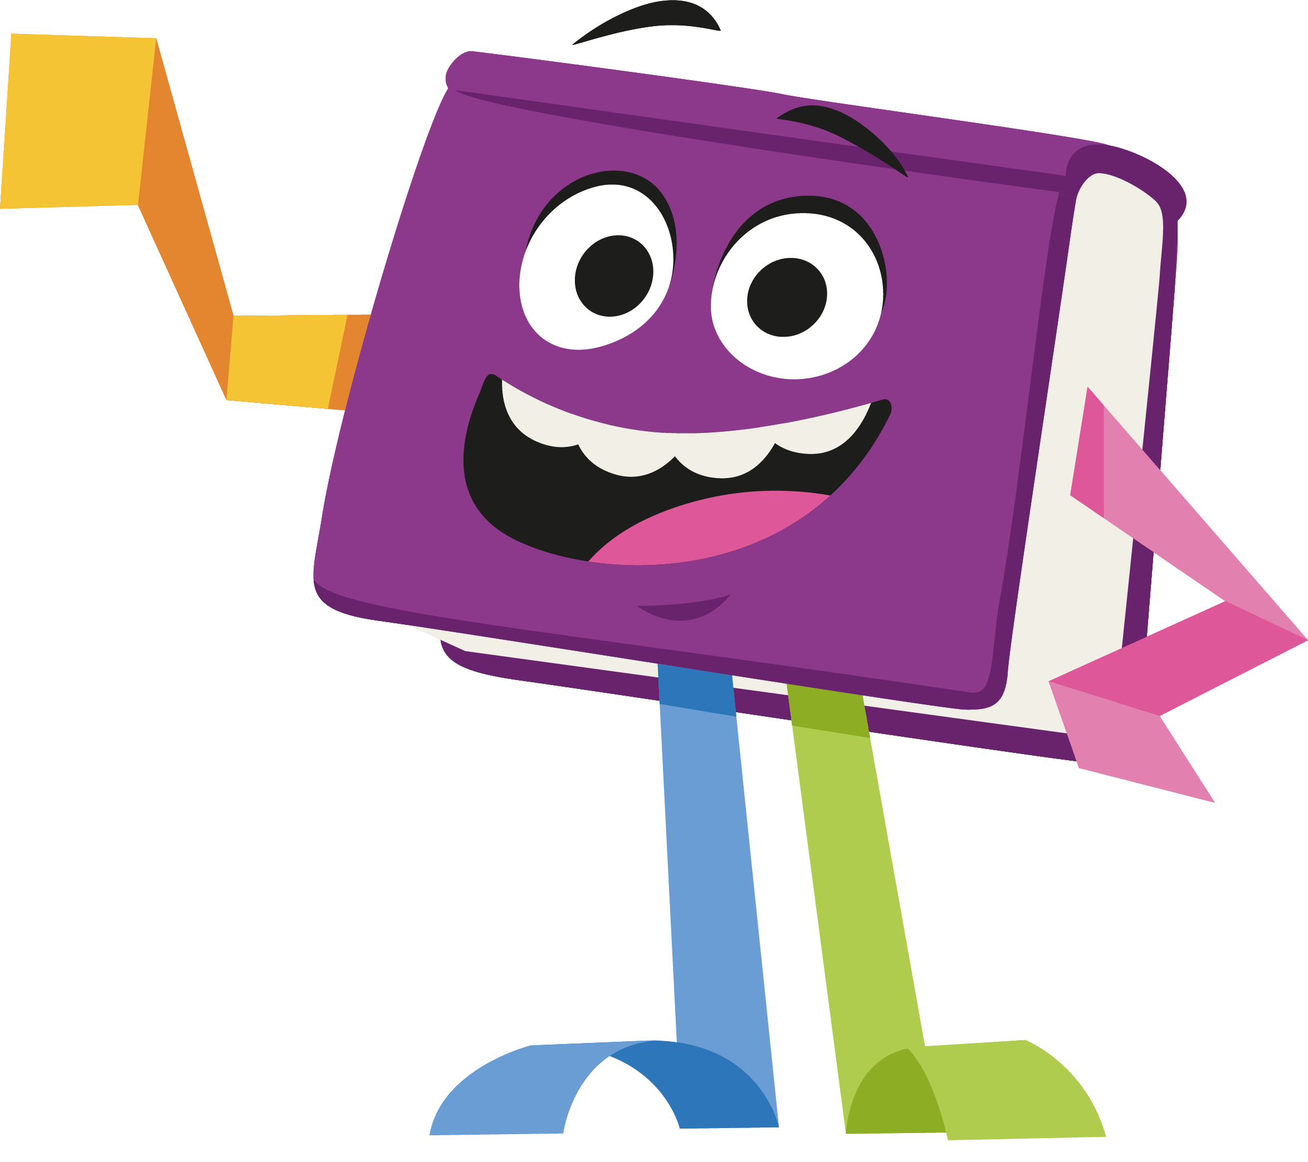
Woordtype:
woorden die eindigen op ele
Woorden lezen
soepele | wankele | enkele | jofele
simpele | troebele | ijdele | edele
dubbele | gammele | sjofele | luttele
comfortabele | acceptabele | discutabele | capabele
flexibele | miserabele | formidabele | variabele

